Slide 1
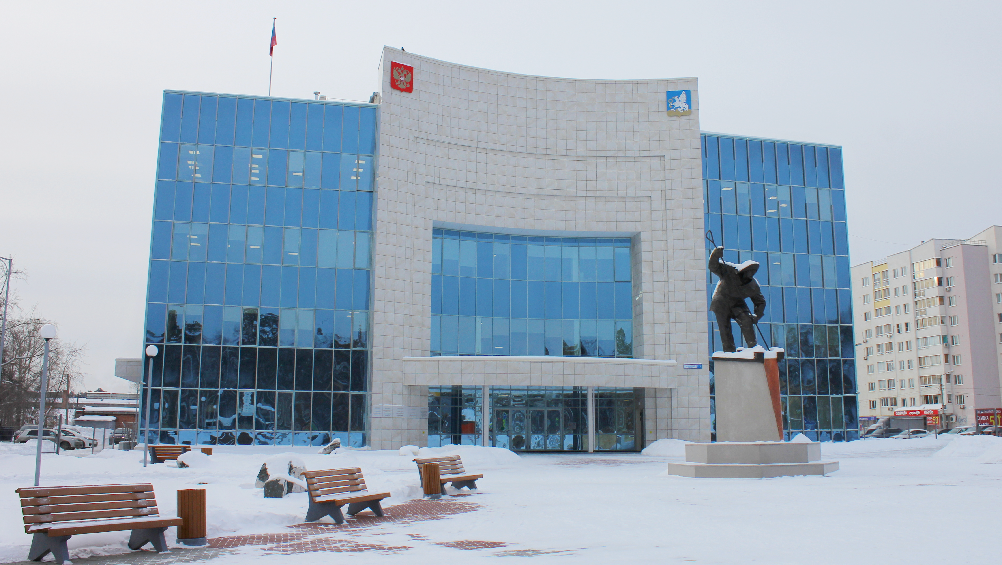
ОТЧЕТ об исполнении
Плана противодействия коррупции в городском округе Верхняя Пышма в 2021 году
2021 ГОД

Slide 2

Вымогают деньги или намекают на взятку?
Звоните по телефону доверия.
Администрация городского округа Верхняя Пышма | +7(34368) 4-04-80
Прокуратура города Верхняя Пышма: | +7(34368) 5-37-11
Администрация Губернатора Свердловской области и Аппарат Правительства Свердловской области: | +7(343) 370-72-02
Прокуратура Свердловской области: | +7(343) 377-54-41
Главное управление Министерства внутренних дел Российской Федерации по Свердловской области: | +7(343) 358-71-61
Следственное управление Следственного комитета Российской Федерации по Свердловской области: | +7(343) 297-71-79
Управление Федеральной службы безопасности Российской Федерации по Свердловской области: | +7(343) 371-37-51

Slide 3

Нормативно-правовая база
Федеральный закон от 25 декабря 2008 года № 273-ФЗ «О противодействии коррупции»
Указ Президента РФ от 16.08.2021 № 478
«О Национальном плане противодействия коррупции на 2021 - 2024 годы»
Распоряжение Губернатора Свердловской области от 07.05.2021 № 75-РГ
«Об утверждении Комплексного плана мероприятий органов государственной власти Свердловской области по противодействию коррупции на 2021–2024 годы и перечня целевых показателей реализации Комплексного плана мероприятий органов государственной власти Свердловской области по противодействию коррупции на 2021–2024 годы»
Постановление Главы городского округа Верхняя Пышма от 15.01.2021 № 4
«Об утверждении Плана мероприятий по противодействию коррупции в городском округе Верхняя Пышма на 2021-2023 годы и Перечня целевых показателей реализации Плана мероприятий по противодействию коррупции в городском округе Верхняя Пышма на 2021-2023 годы»
Полный перечень нормативно-правовых актов в сфере противодействия коррупции, действующих в том числе на территории городского округа Верхняя Пышма: https://movp.ru/site/section?id=58

Slide 4
Правовое обеспечение противодействия коррупции и повышению результативности антикоррупционной экспертизы
В целях обеспечения участия независимых экспертов в проведении независимой антикоррупционной экспертизы проектов нормативных правовых актов городского округа Верхняя Пышма данные проекты размещаются на официальном сайте городского округа:
https://movp.ru/site/section?id=68
В 2021 году проведена экспертиза 203 проектов нормативных правовых актов. Коррупциогенные факторы не выявлены
Ежеквартально осуществляется анализ вступивших в законную силу решений судов о признании недействительными ненормативных правовых актов в органе местного самоуправления, незаконными решений и действий (бездействий) должностных лиц органа местного самоуправления

Slide 5
Выполнение мероприятий Плана противодействия коррупции в 2021 году
Из 45 мероприятий Плана, запланированных к выполнению в 2021 году, выполнено в полном объеме в установленные сроки 45 мероприятий (100 %).

Slide 6
Выполнение мероприятий Плана противодействия коррупции в 2021 году
№ п/п | Количество запланированных мероприятий | Количество выполненных мероприятий | Выводы
1 | I. Совершенствование нормативного правового обеспечения деятельности по противодействию коррупции
 | 2 | 2 | Мероприятия выполнены в полном объеме в установленные сроки
2 | II. Повышение результативности антикоррупционной экспертизы нормативных правовых актов городского округа Верхняя Пышма
 | 3 | 3 | Мероприятия выполнены в полном объеме в установленные сроки
3 | III. Совершенствование в системе кадровой работы по профилактике коррупционных и иных правонарушений
 | 11 | 11 | Мероприятия выполнены в полном объеме в установленные сроки
4 | IV. Реализация антикоррупционных механизмов в сфере управления муниципальной собственностью
 | 2 | 2 | Мероприятия выполнены в полном объеме в установленные сроки
5 | V. Реализация антикоррупционных механизмов в бюджетной сфере
 | 1 | 1 | Мероприятия выполнены в полном объеме в установленные сроки
6 | VI. Реализация антикоррупционных механизмов в сфере закупок товаров, работ, услуг для муниципальных нужд
 | 2 | 2 | Мероприятия выполнены в полном объеме в установленные сроки
7 | VII. Повышение результативности и эффективности работы с обращениями граждан по фактам коррупции
 | 3 | 3 | Мероприятия выполнены в полном объеме в установленные сроки
8 | VIII. Обеспечение открытости деятельности органов местного самоуправления городского округа Верхняя Пышма, обеспечение прав граждан на доступ к информации о деятельности органов местного самоуправления городского округа Верхняя Пышма в сфере противодействия коррупции
 | 4 | 4 | Мероприятия выполнены в полном объеме в установленные сроки
9 | IX. Антикоррупционное просвещение граждан
 | 7 | 7 | Мероприятия выполнены в полном объеме в установленные сроки
10 | X. Обеспечение участия институтов гражданского общества в противодействии коррупции
 | 2 | 2 | Мероприятия выполнены в полном объеме в установленные сроки
11 | XI. Исполнение мероприятий национального плана противодействия коррупции на 2021–2024 годы, утвержденного Указом Президента Российской Федерации от 16 августа 2021 года № 478 «О национальном плане противодействия коррупции на 2021–2024 годы»
 | 4 | 4 | Мероприятия выполнены в полном объеме в установленные сроки
12 | XII. Мониторинг состояния и эффективности противодействия коррупции в городском округе Верхняя Пышма (антикоррупционный мониторинг)
 | 2 | 2 | Мероприятия выполнены в полном объеме в установленные сроки
13 | XIII. Организационное обеспечение деятельности по противодействию коррупции
 | 2 | 2 | Мероприятия выполнены в полном объеме в установленные сроки

Slide 7
В 2021 году в органы местного самоуправления поступило 1563 обращения
В администрацию городского округа Верхняя Пышма | 1513
В Думу городского округа Верхняя Пышма | 50
В Счетную палату городского округа Верхняя Пышма | 0
Обращения граждан, содержащие информацию о противоправных действиях муниципальных служащих органов местного самоуправления коррупционного характера при исполнении ими служебных обязанностей НЕ ПОСТУПАЛИ.

Slide 8



Антикоррупционное просвещение и информационная деятельность
В целях формированию в обществе неприятия всех форм коррупции в городском округе Верхняя Пышма ведется информационная кампания.
В 2021 году на ресурсах администрации городского округа было опубликовано 52 материала
15 материалов
37 материалов

Slide 9
ОТЧЕТ об исполнении
Плана противодействия коррупции в городском округе Верхняя Пышма в 2021 году
2021 ГОД

